Slide 1
TopRecettes
Cedric Dos Reis
I-IN-P4A
2014 - 2015

Slide 2
Sommaire

Slide 3
Introduction
Qu’est ce que «TopRecettes»?
Site web
Gestionnaire de recettes
À quoi ça sert?
Partager des recettes
Consulter des recettes
Commenter et noter des recettes
Pourquoi j’ai choisi ce sujet?

Slide 4
Caractéristiques
S’inscrire et se connecter
Consulter :
Liste des recettes
Une recette
Les commentaires d’un recette
Liste des utilisateurs
Créer, Modifier et supprimer :
Des recettes
Des commentaires
Des utilisateurs

Slide 5
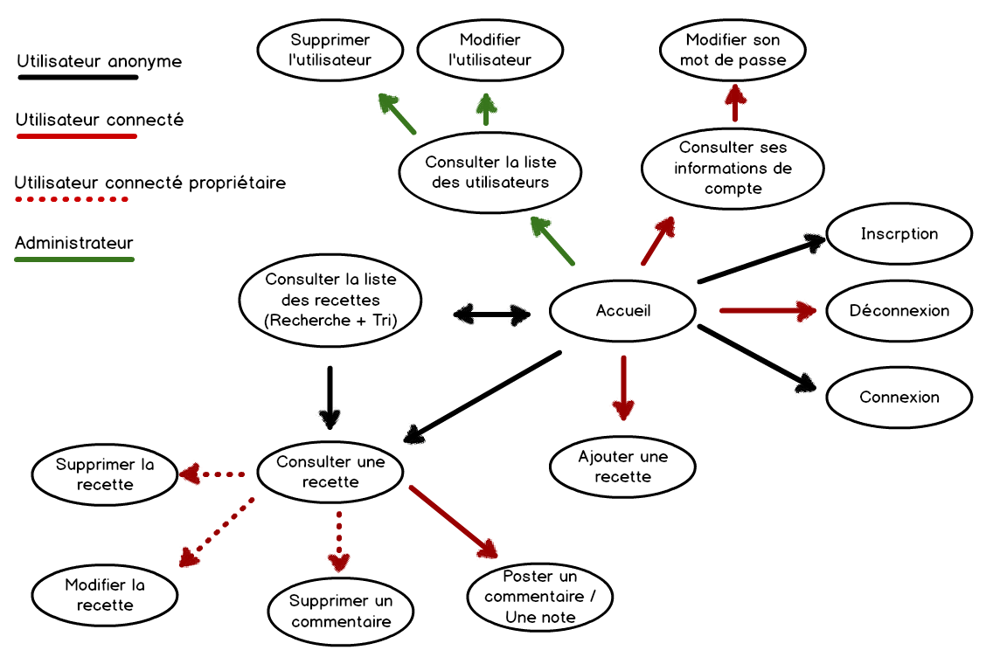
Caractéristiques

Slide 6
Analyse
Objectif globale du site WEB :
La page d’accueil
Afficher les meilleures recettes
Afficher les dernières recettes
La liste des recettes
Afficher toutes les recettes
Rechercher et trier
La carte des spots
Affiche les spots sous forme de marqueurs sur une carte Google Maps
Administration
Gérer les utilisateurs, les sessions et les spots

Slide 7
Page d’accueil
Afficher les sessions à venir
Inciter l’utilisateur à s’inscrire
Donner envie à l’utilisateur de s’inscrire

Slide 8
L’affichage des sessions et des spots
Fonction SQL
Fonction affichage

Slide 9
La carte des spots
Input type hidden
Création des marqueurs

Slide 10
Administration

Slide 11
Réalisation
HTML 5
CSS 3 + Bootstrap
PHP
JavaScript/JQuery
API Google Maps
MySQL
PHPMyAdmin

Slide 12
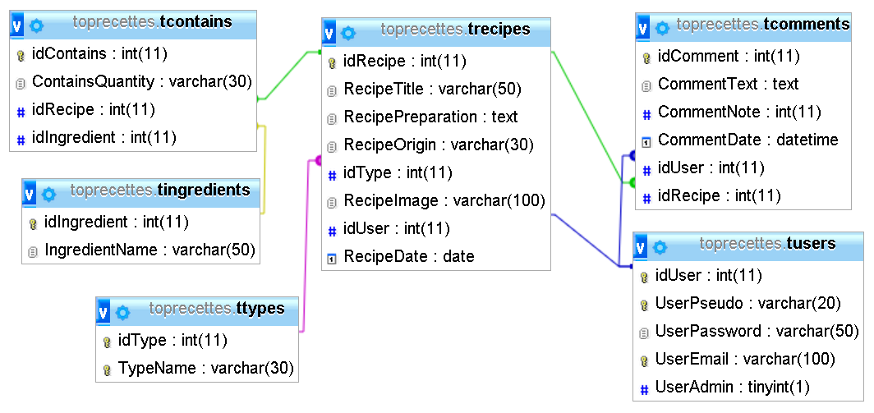
Modèle conceptuel de données

Slide 13

Démonstration

Slide 14
Conclusion
L’élaboration de mon TPI m’a permis de :
Mettre en pratique un grande partie des connaissances acquises pendant ma formation en informatique.
Travailler de manière autonome et de gérer mon temps correctement.
Gérer mon projet de manière professionnel avec un journal de bord correctement tenu à jour.

Slide 15
Amélioration envisageables
Ajouter la gestion des favoris
Ajouté les champs suivant à une recette : temps de cuisson, temps de préparation et nombre de portions.
Séparer et le commentaire et la note

Slide 16

Comparaison analyse et réalisation
Correspond au cahier des charges
Les droits sont respectés
Modification de la base

Slide 17
Mes satisfactions
L’élaboration de mon TPI m’a permis de :
Mettre en pratique un grande partie des connaissances acquises pendant ma formation en informatique.
Travailler de manière autonome et de gérer mon temps correctement.
Gérer mon projet de manière professionnel avec un journal de bord correctement tenu à jours et une planification détaillé du projet.

Slide 18

Questions

